Slide 1
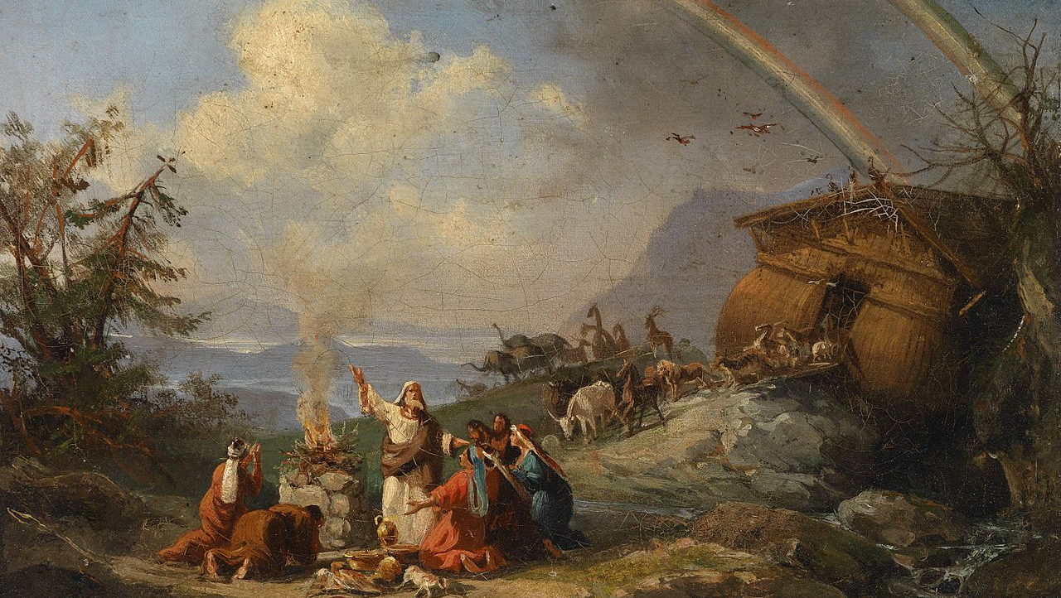
^{FamiliAs FormAnDO Discípulos}
Alianzas y Sacramentos

Slide 2
^{OrACIóN}
Jesucristo, Señor Nuestro,
Te encomendamos a nuestra familia y te pedimos tu bendición y protección. Te amamos con todo nuestro corazón. Te pedimos que ayudes a nuestra familia a ser más como la Sagrada Familia. Ayúdanos a ser amables, amorosos y pacientes los unos con los otros. Danos la gracia que necesitamos para ser tus discípulos y para algún día alcanzar la santidad. Te lo pedimos en tu Santo Nombre. Amén.
Amen.

Slide 3
^{ROMPEHIELOS}
Mímica del Arca de Noe
Cada miembro de la familia piensa en un animal o insecto que le gustaría que se hubiera salvado del diluvio en el Arca de Noé, pero no lo comparte con nadie.
Luego, por turnos, cada persona representa cómo actuaría y sonaría el animal o insecto elegido, mientras los demás miembros de la familia adivinan qué animal o insecto es.s.

Slide 4
Cuál es tu historia favorita en los adornos que has creado?

Slide 5
El tema del mes
Alianzas y Sacramentos

Slide 6
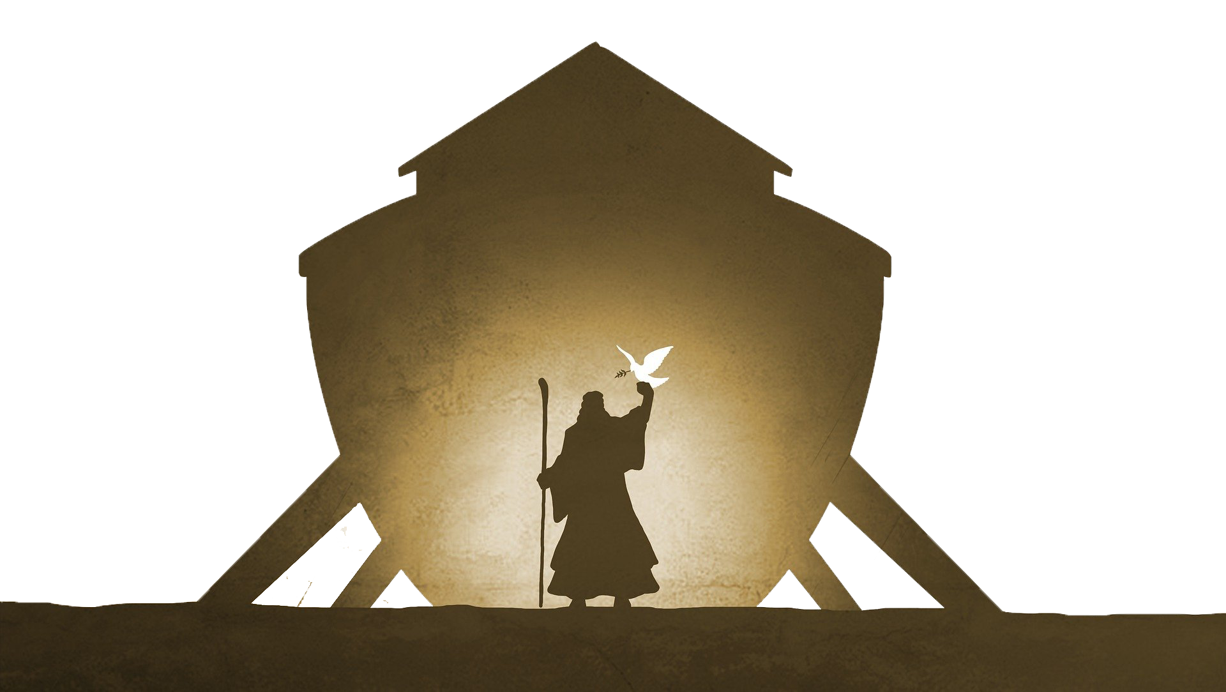
^{Contenido}
La Promesa de Dios y Signo
(Gn 6:5 – 9:17)

Slide 7
Conversación
¿Qué sabes acerca de su propio bautismo?
¿Qué recuerdan los padres sobre los bautismos de sus hijos?
¿Cuando bautizaste a tus hijos, ¿qué querías para ellos?
Si se bautizó cuando era mayor, ¿por qué quería bautizarse?
¿Qué papel te ha llamado Dios hasta ahora en tu vida?
¿Cómo te hace sentir acerca de tu papel en el mundo el saber que Jesús sacrificó su vida para que tú pudieras ser parte de la familia de Dios?

Slide 8
Misión
3. Comparta
Prepárese para compartir con otras familias en la Sesión 3
Presente la actividad de Misión
La actividad misionera que se realizará en casa durante la semana 2 y que se compartirá en la reunión de familias de la semana 3
^{2. Explique}
Continúe haciendo su árbol de Jesé y orando el pasaje de las Escrituras para cada día juntos como familia.
Mire los videos enumerados y haga un plan para mantener a Jesús en el centro del día de Navidad y la temporada navideña de su familia!
¡Tome una foto de su familia practicando juntos su tradición favorita de Adviento o Navidad alrededor del altar de su casa!
Prepárese para compartir sobre el plan de su familia para celebrar el nacimiento de Cristo el día de Navidad y durante toda la temporada navideña en la reunión de familias de la Semana 3.

Slide 9
^{Repaso y oración}
^{Padre Celestial,}
Tu Hijo, Jesús, es Tu mayor regalo para nosotros, una gran señal de Tu amor. Guíanos mientras nos esforzamos por caminar juntos en ese amor como familia en este Adviento. Ayúdanos a hacer nuestros Planes Familiares de Adviento. Mientras preparamos nuestros corazones para la Navidad, acércanos los unos a los otros y a Tu Hijo. Danos la gracia y la fuerza que necesitamos todos los días. Ayúdanos a confiar siempre en Ti. Ven, Señor Jesús, lleva a todas las personas más cerca de ti. Ven y disipa la oscuridad de nuestro mundo con la luz de Tu amor. Amén.
(Adaptado de https://dynamicatholic.com)

